Slide 1

Battleship Hundir la Flota
Dustin White
Beatriz García Dueñas
Juan Miguel López Piñero

Slide 2




Around the World

Slide 3


El proyecto
Objetivo Principal
Colaborar en equipo para desarrollar el juego de Hundir la Flota, aplicando los conocimientos adquiridos en clase y utilizando Python junto con la biblioteca NumPy como base.

Slide 4
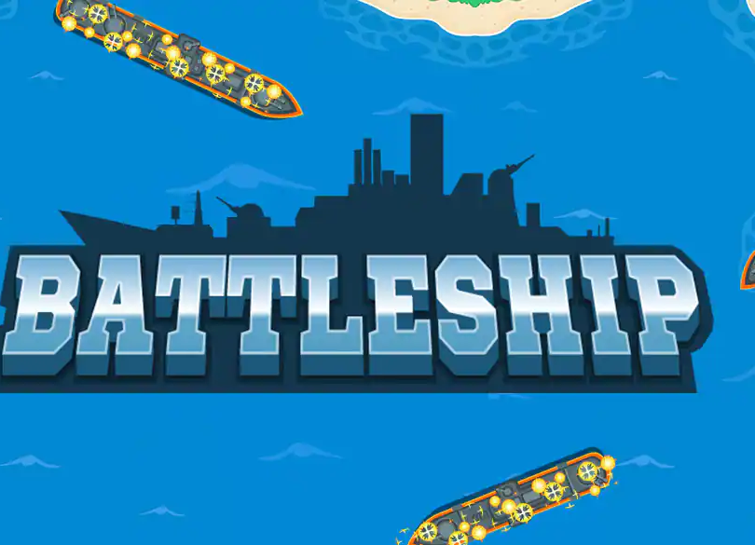
¿Como funciona el juego?
El juego consiste en hundir la flota enemiga antes que la tuya sea destruida.
Se juega en un tablero de 10x10, donde tú y la maquina alternan turnos para atacar coordenadas enemigas.
Los barcos son 10 dispuestos al azar.
4 barcos de 1 posición
3 barcos de 2 posiciones
2 barcos de 3 posiciones
1 barco de 4 posiciones
Un acierto permite continuar jugando; un fallo pasa el turno al oponente. Gana quien elimine primero todos los barcos adversarios.

Slide 5

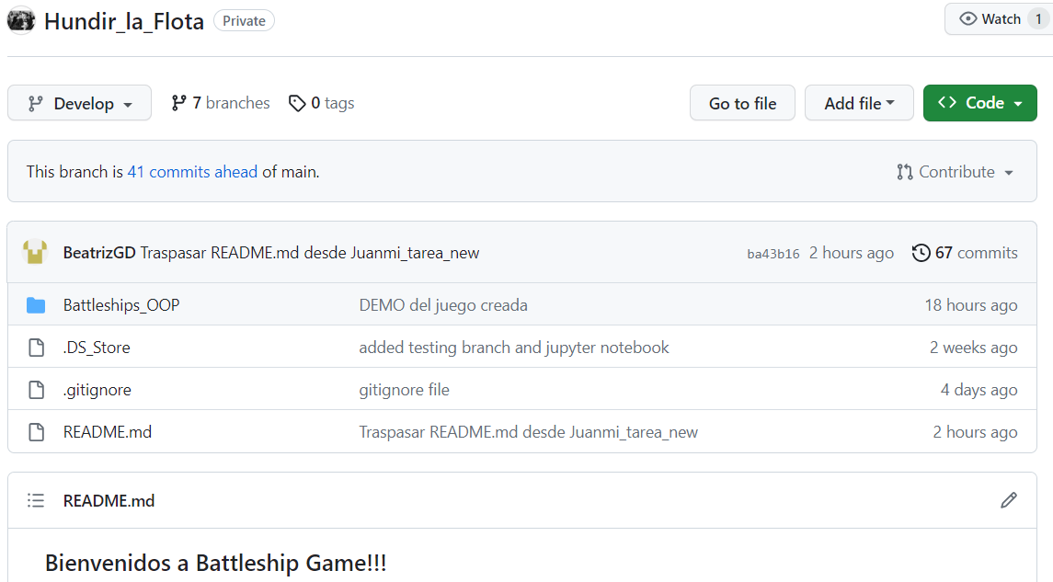
Git
https://github.com/dustinhwhite/Hundir_la_Flota
Main: Rama primaria donde se almacena la versión final del código.
Develop: Actúa como rama de integración de características. Es donde se recopilan todos los cambios de desarrollo.
Tareas: Cada miembro del equipo crearon sus propias ramas a partir de Develop para tareas específicas. Por ejemplo, "Dustin_Tarea1", indica que Dustin trabaja en la Tarea 1.
Epic_branch_1.1: Tras completar las tareas individuales, se fusionan aquí, una rama donde un conjunto de tareas combinadas y prueban juntas antes de integrarse de nuevo en Develop.

Slide 6
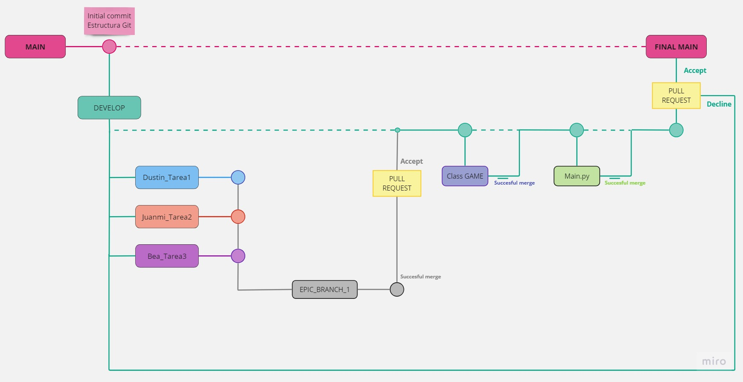

Slide 7
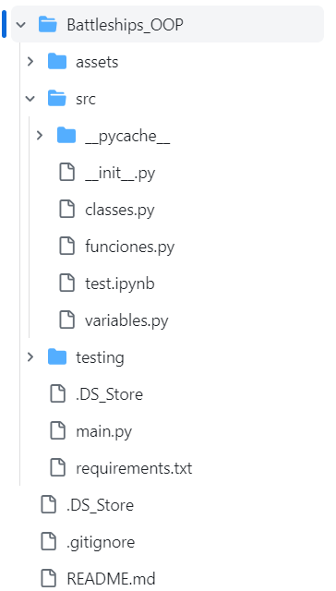
Estructura del proyecto en GitHub
Main.py - Para ejecutar el juego
Requirements.txt - Las librerías terceras necesarias para el jugador
.gitignore - Especificar los archivos y directorios que Git debe ignorar y no rastrear.
README.md que explica las instrucciones al jugador
Source Code tiene tres carpetas:
1. Variables: Las constantes definidas
2. Classes: Board y Game
3. Funciones: Coordenadas, Disparo del Jugador, Disparo de la máquina, y End Game

Slide 8


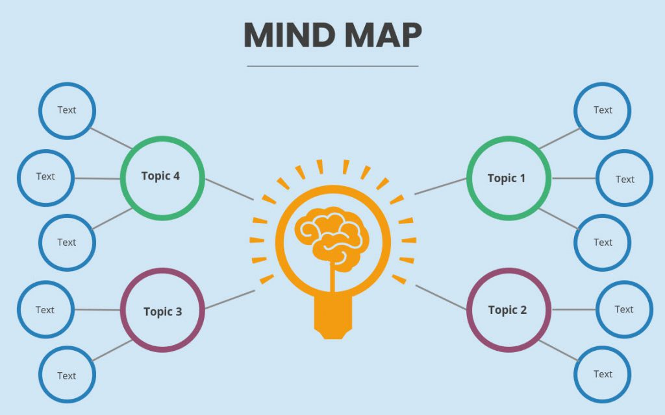




Herramientas del Proyecto

Slide 9
Planificación del proyecto
FASE 1
Brainstorming
Planificación y reparto de tareas
FASE 2
Desarrollo del proyecto
Diseño de clases, funciones y variables
FASE 3
Integración e implementación de la lógica del juego
FASE 4
Pruebas del código
Corrección de errores
FASE 5
DEMO del juego
Mejoras y optimización

Slide 10
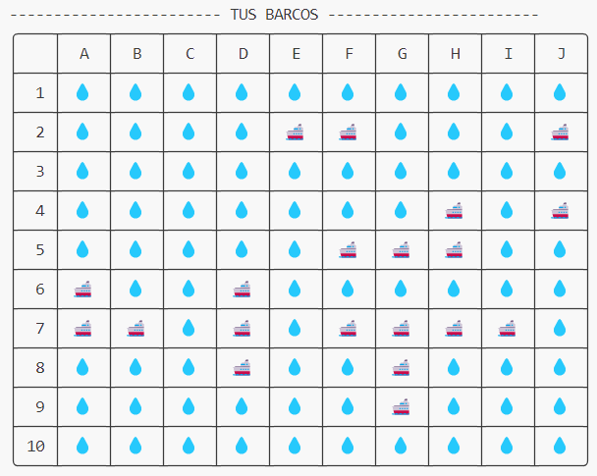
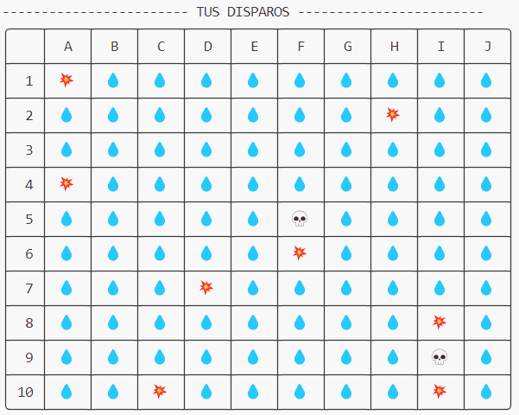
BATTLESHIP DEMO

Slide 11
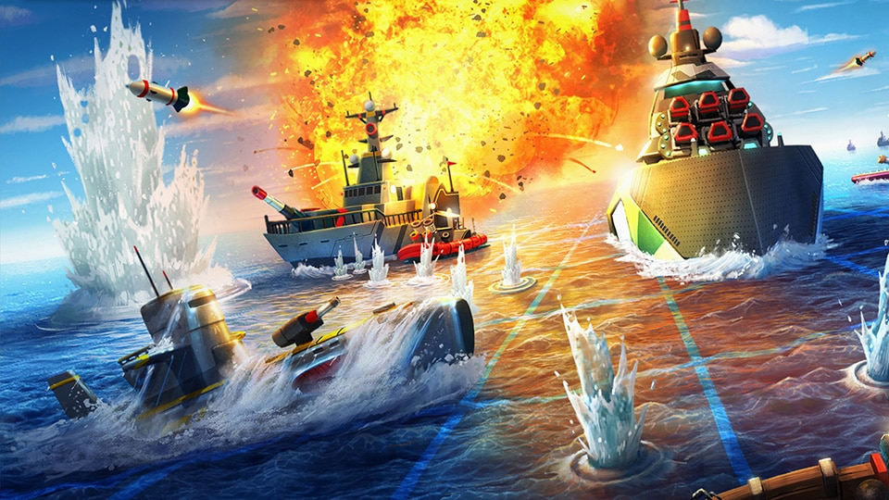
Conclusiones

